Slide 1




第11章
Pandas数据分析
第1章
计算机科学与技术系
上海师范大学信息与机电工程学院
Android操作系统概述
李鲁群 （教授）
success@shnu.edu.cn

Slide 2


简介：
本章主要介绍数据分析的基本流程、Pandas数据分析、处理与可视化的基本方法。
本章的学习目标：
掌握了解Pandas数据类型；
掌握Series类型数据分析与处理；
掌握DataFrame类型数据分析与处理；
掌握数据清洗、统计分析、数据可视化的常见的方法。

Slide 3

本章内容
授课内容：
Pandas介绍
数据准备
数据处理
数据分析
数据可视化
本章小结
练习

Slide 4

11.1 关于Pandas
11.1 什么是Pandas:
Pandas是数据处理和分析的软件库，已经广泛应用于各行各业的数据分析中。Pandas的名字来源于Pandas最早发布时的3种数据结构，Pandas的前三个字母“Pan”来源于Panel（三维表，V.0.25版本后已经被弃用），“da”来源于DataFrame（二维表）的前2个字母，“s”来源于Series（一维表）的第1个字母，即：Pan(el)+da(taframe)+s(eries)。
Pandas最初由AQR Capital Management于2008年4月开发，并于2009年底开源出来，目前由专注于Python数据包开发的PyData开发team继续开发和维护，属于PyData项目的一部分。
Pandas最初被作为金融数据分析工具而开发出来，因此，Pandas为时间序列分析提供了很好的支持。

Slide 5
11.1 关于Pandas
11.1.1 Pandas中的数据结构和数据类型：
Pandas中引入了两种新的数据结构—— Series 和 DataFrame ，这两种数据结构都建立在 NumPy 的基础之上。
Series：一维数组，与Numpy中的一维array类似。二者与Python基本的数据结构List也很相近，其区别是：List中的元素可以是不同的数据类型，而Array和Series中则只允许存储相同的数据类型，这样可以更有效的使用内存，提高运算效率。
DataFrame：二维的表格型数据结构。很多功能与R中的data.frame类似。可以将DataFrame理解为Series的容器。以下的内容主要以DataFrame为主。
Panel ：三维的数组，可以理解为DataFrame的容器。

Slide 6
11.1 关于Pandas
11.1.1 Pandas中的数据结构和数据类型：
Pandas提供的Series一维表和DataFrame二维表结构中，表的每一列的元素都是一种数据类型（类似数据库的表结构），这些数据类型有：
类型 | 说明
float | NumPy浮点类型，支持缺失值
int | NumPy整数类型，不支持缺失值
int64 | Pandas可为空的整数类型
object | 用于存储字符串的NumPy类型（和混合类型）
category | Panda的分类类型，它支持缺失值
bool | NumPy布尔类型，不支持缺失值（无变为False，np.nan变为True）
boolean | Pandas可为空的布尔类型
datetime64 | NumPy日期类型，它确实支持缺失值（NaT）

Slide 7
11.1 关于Pandas
11.1.2 NaN、<NA>、None：
由于数据在录入或转换过程中会经常存在的缺失与非法数据。Pandas提供了NaN、<NA>、None来标记这些数据（日期型也可以用NaT）。
对于丢失的浮点型数据，使用NaN或<NA>标记。
对于缺失对象使用None标记。

Slide 8
11.1 关于Pandas
11.1.3 数据类型转换：
在使用Pandas数据处理过程中，为了优化内存的使用、提高处理速度，会经常对表中的每一列的数据类型做转换（与数据库表结构数据类型转换类似）。列的数据类型转换常用函数有：
函数 | 说明
sstype(str) | 转换为字符串
astype(int) | 转换为整数，原始类型数据如果无效，则返回NaN
astype(“category”) | 转换为类别类型数据
to_numeric() | 转换为数字
to_datetime | 转换为日期型数据

Slide 9
11.2 Series类
11.2.1 Series的结构与属性：
Series类完整的构造方法：
Series(data=None, index=None, dtype=None, name=None,
copy=False, fastpath=False)).
通常使用Series（data，index，dtype，name）来构建Series对象

Slide 10
11.2 Series类
11.2.1 Series的结构与属性：
常用的Series属性：
Series的属性名称 | 返回值说明
Series.values | 返回Series对象的Numpy 一维向量表示形式
Series.index | 返回Series对象索引。
Series.dtypes | 返回Series对象中的dtype。
Series.name | 返回Series对象的name。
Series.axes | 返回一个表示Series对象轴的RangeIndex。
Series.ndim | 返回一个表示轴数/数组维数的整数。
Series.size | 返回一个表示此对象中元素数量的int。
Series.shape | 返回一个表示Series维数的元组。
Series.empty | 返回Series 是否为空。
Series.hasnans | 返回对象中元素是否有NaN数据。

Slide 11
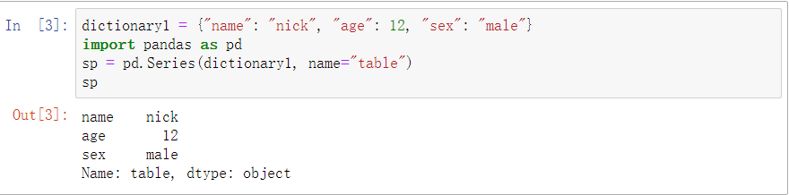
11.2 Series类
11.2.1 Series的结构与属性：
常用的Series属性例子：

Slide 12
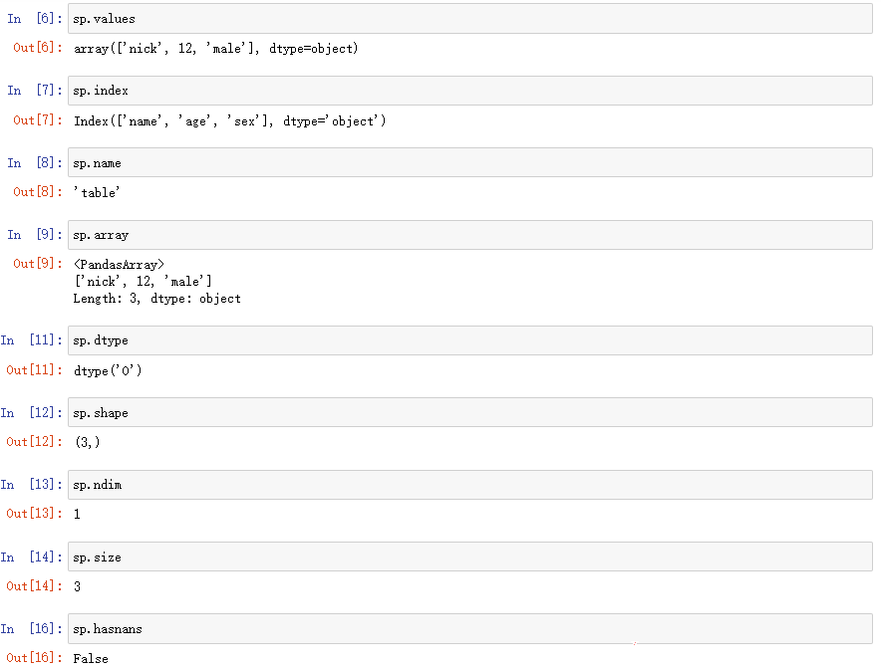
11.2 Series类
11.2.1 Series的结构与属性：
常用的Series属性例子：

Slide 13
11.2 Series类
11.2.2 Series对象的创建：
Pandas Series的构建方法非常灵活，数据表可由单个任意对象（数字、字符串、函数、类等）构成，也可以有对象容器（list，set，tuple，dict，array等）构成。
一行代码就能将单个对象或序列对象封装为Series对象。

Slide 14
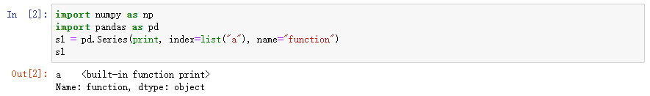
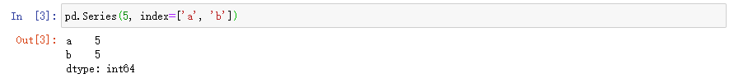
11.2 Series类
11.2.2 Series对象的创建：
Series的数据可以是任意对象（如：函数、数字、对象序列等）。但是不可以使用集合set数据构建Series。
由单个对象创建Series：
单个标量也可以创建Series对象：

Slide 15
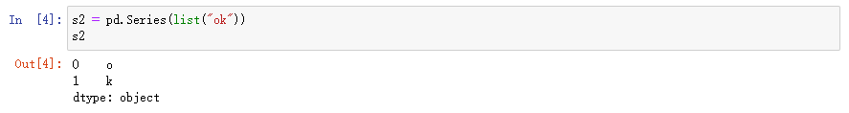
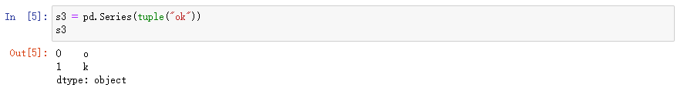
11.2 Series类
11.2.2 Series对象的创建：
由列表创建Series：
由元组创建Series：

Slide 16
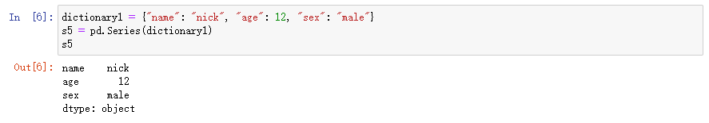
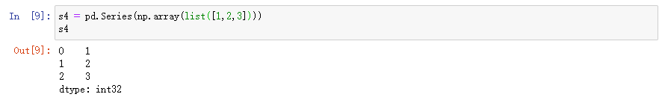
11.2 Series类
11.2.2 Series对象的创建：
由字典创建Series：
由np.array数组创建Series：

Slide 17
11.2 Series类
11.2.3 Series对象的输入与输出：
eries对象的输入与输出也称Series对象的反序列化与序列化。
Series对象可以由文件、剪切板、数据库、网络等众多途径读入并创建。

Slide 18
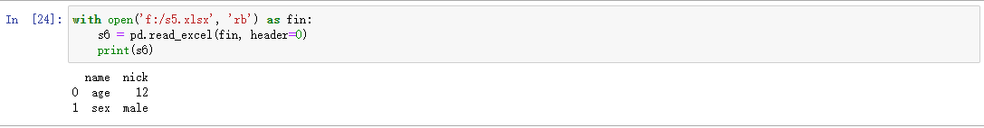

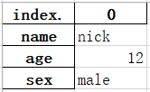
11.2 Series类
11.2.3 Series对象的输入与输出：
使用DataFrame.read_excel()函数，读入excel文件，得到Series对象：
Series对象可以由to_excel()函数，将Series对象保存到xlsx格式的文件中（注意要保存表头：head=True，否则head=False）：

Slide 19
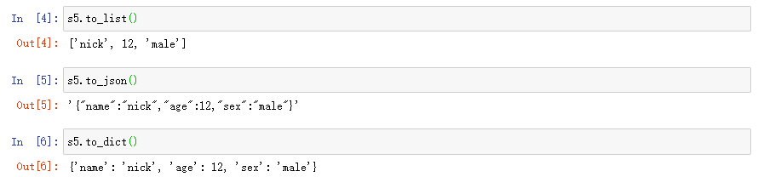
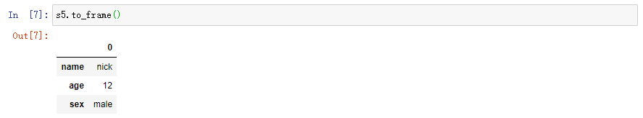
11.2 Series类
11.2.3 Series对象的输入与输出：
Series对象可以在内存或文件实现序列化。
Series对象转换为list、dict、JSON等格式：
Series转换为DataFrame：

Slide 20
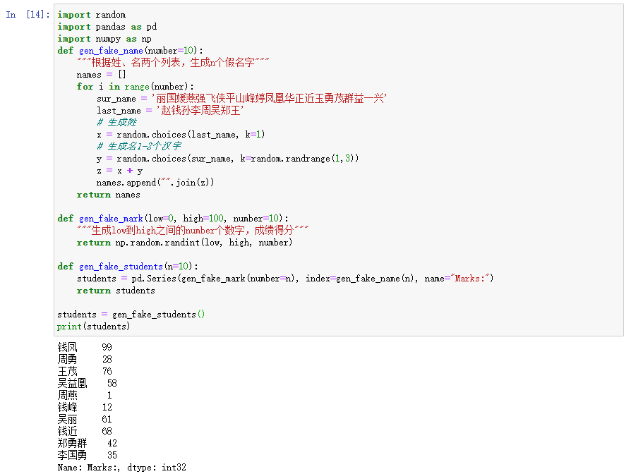
11.2 Series类
11.2.3 Series对象的输入与输出：
创建一个随机Series对象students，该对象中，学生的姓名为索引，成绩为数据，学生名字与成绩均是随机生成。

Slide 21
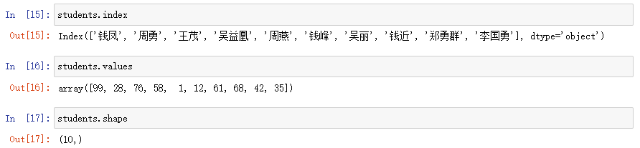
11.2 Series类
11.2.3 Series对象的输入与输出：
该随机Series对象students的索引与数据项信息：

Slide 22
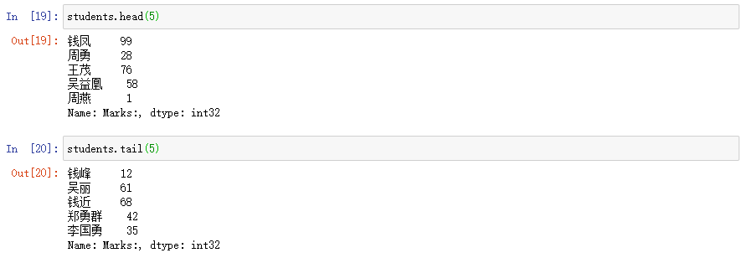
11.2 Series类
11.2.3 Series对象的输入与输出：
查看Series对象的前后几条数据：

Slide 23
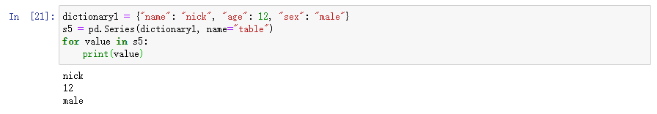
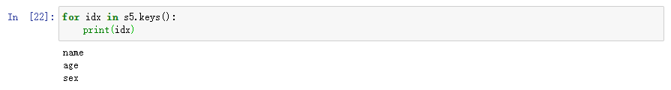
11.2 Series类
11.2.3 Series对象的输入与输出：
遍历Series内元素值对象：
遍历Series内元素索引对象：

Slide 24
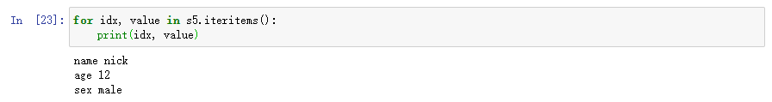
11.2 Series类
11.2.3 Series对象的输入与输出：
遍历Series内索引和值对象：

Slide 25
11.2 Series类
11.2.4 Series数据清洗：
数据清洗主要目的是检查无效数据并进行处理，剔除重复数据、发现处理无效数据（删除或填充无效数据）。
除了Series的属性 Series.hasnans可以检查发现无效数据外，Series还提供了以下数据预处理函数：
函数 | 说明
Series.isna(obj)、Series.isnull(obj) | 显示丢失值的数据项
Series.notna(obj)、Series.notnull(obj) | 显示非丢失值的数据项
Series.duplicated() | 判断数据是否重复
Series.clip(lower=x,upper=y) | 将越界值设为下限或上限
Series.drop_duplicates() | 丢弃重复的数据项
Series.dropna(self[, axis, inplace, how]) | 丢弃非法值的数据项
Series.fillna(self[, value, method, axis, …]) | 填补非法或缺失值。如：用后面数据填充method=bfill / backfill，也可以使用任意值填充。 用前面的数据填充method= pad / ffill
Series.interpolate(self[, method, axis, …]) | 交替采集数据项

Slide 26
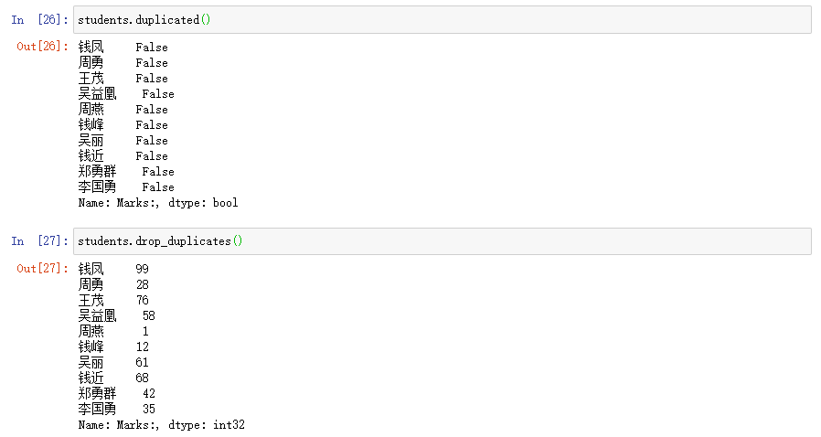
11.2 Series类
11.2.4 Series数据清洗：
查看Series容器内重复数据与去重，可用duplicated()，.drop_duplicates()：

Slide 27
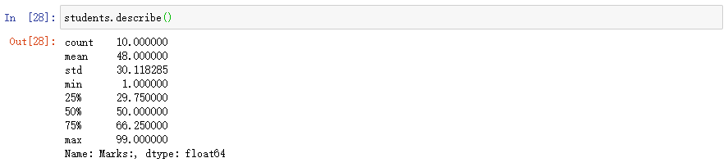
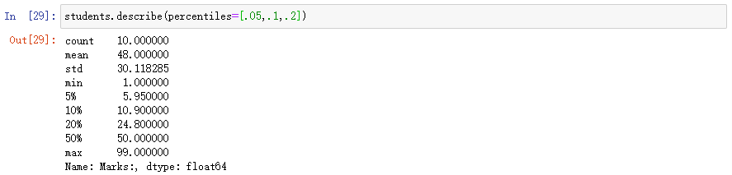
11.2 Series类
11.2.5 Series数据统计分析：
数据总体特征Series.describe()
该函数提供了Series对象数据总体特征，数据个数、均值、方差、最大值、最小值、百分比分位数等。
可以指定百分比数的范围

Slide 28
11.2 Series类
11.2.5 Series数据统计分析：
单个统计特征（最大值，最小值，方差，合计，均值，中位数等，可以使用以下函数直接获得：
students.max()：最大值
students.min()：最小值。
students.std()：标准差
students.sum()：综合。
students.mean()：均值。
students.median()：中值。
students.quantile()：四分位。
students.mad()：平均绝对偏差
students.skew()：偏度。
students.kurt()：峰度。
students.cov(students)：协方差
790.2666666666667
students.autocorr():自相关函数
-0.34024101901107673

Slide 29
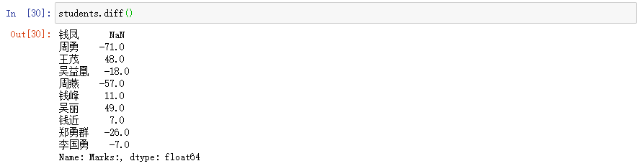
11.2 Series类
11.2.5 Series数据统计分析：
diff()差分：同一列后一个数据减去前一个数据的值，默认从0开始。

Slide 30
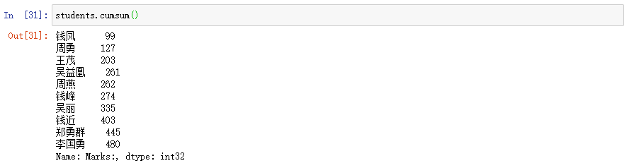
11.2 Series类
11.2.5 Series数据统计分析：
cumsum()：累计求和。同一列后一个数据与前一个数据的和。

Slide 31
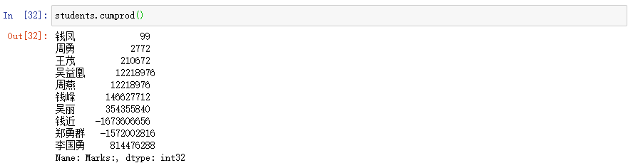
11.2 Series类
11.2.5 Series数据统计分析：
cumprod()：累计求积。同一列后一个数据与前一个数据的积。

Slide 32
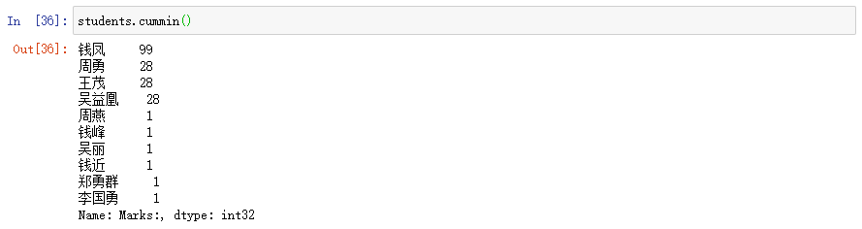
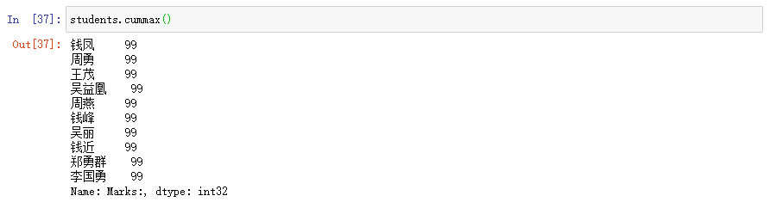
11.2 Series类
11.2.5 Series数据统计分析：
累计求最小值.cummin()，最大值.cummax()
按照前一个数据的值来设定后一个值，如果大于（小于）前一个值，则设为前一个值，要是小于（大于）前一个值，则不改变。以此类推……

Slide 33
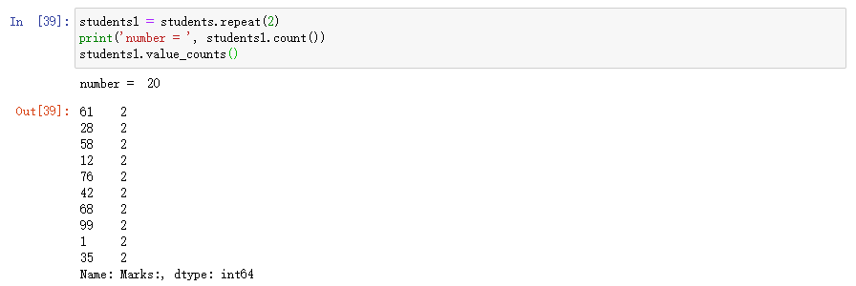
11.2 Series类
11.2.5 Series数据统计分析：
相同数据项个数 ：value_counts()
查看Series容器内相同数据项个数 可以用函数.value_counts()。
为了观察，现将students的数据内容扩充一倍，使用函数students.repeat(2)。

Slide 34
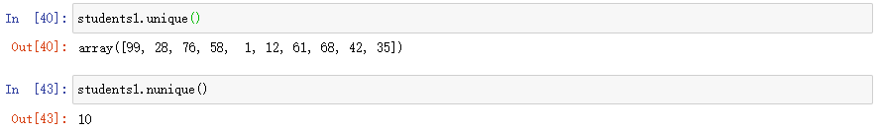
11.2 Series类
11.2.5 Series数据统计分析：
查看Series对象数据不相同的数据.unique()及个数：nunique()
该函数实际上是将数据表的做元素去重运算，返回类型是array。

Slide 35
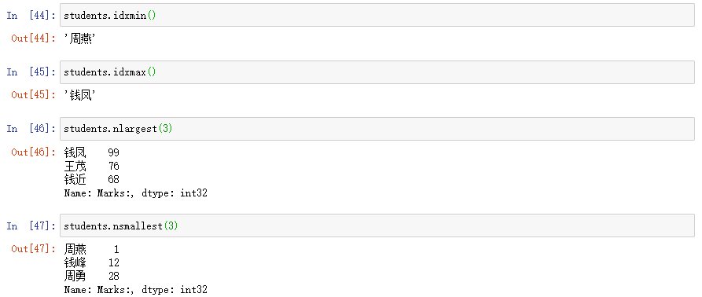
11.2 Series类
11.2.5 Series数据统计分析：
最大值，最小值对应的索引名.idxmin()，.idxmax()，.nlargest(n) .nsmallest(n)
查看最大值，最小值对应的索引名。如：在某门课考试成绩单中查找，谁考的分数最高，谁考的最差。.idxmin()，.idxmax()，查看前n名.nlargest(n)，查看倒数n名 .nsmallest(n)

Slide 36
11.2 Series类
11.2.6 Series的数据处理：
数据的处理过程也是数据变换、重采样、再分析的一个过程。数据处理、采样后得到新的数据集或数据视图，这时候还需要对数据进行进一步的分析。即：通过一定的逻辑操作获取新的数据集或数据视图，并进行数据分析。相关数据处理主要包含两大类：1.数据的操作；2.索引的操作；
通常这些操作会返回一个新的Series对象，当然也可以通过设置inplace和copy等参数，直接修改原有的Series对象。

Slide 37
11.2 Series类
11.2.6 Series的数据处理：
数据的定位与获取通常是通过索引来实现的。
函数 | 说明
Series.get(self, key[, default]) | 从对象获取给定键的项目（例如：DataFrame列）。
Series.loc | 通过标签或布尔数组访问一组行和列。
Series.iloc | 基于位置的纯基于整数位置的索引
Series.at | 访问行/列标签对的单个值。
Series.iat | 通过整数位置访问行/列对的单个值。

Slide 38
11.2 Series类
11.2.6 Series的数据处理：
常用2种取值方法：
（1）loc[]：索引标签。
（2）iloc[]：绝对索引位置整数。

Slide 39
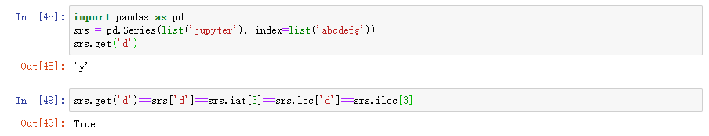
11.2 Series类
11.2.6 Series的数据处理：
演示不同的索引方法访问同一个对象:

Slide 40
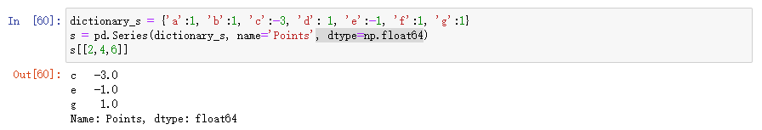
11.2 Series类
11.2.6 Series的数据处理：
通过索引列表集获取多个数值：

Slide 41
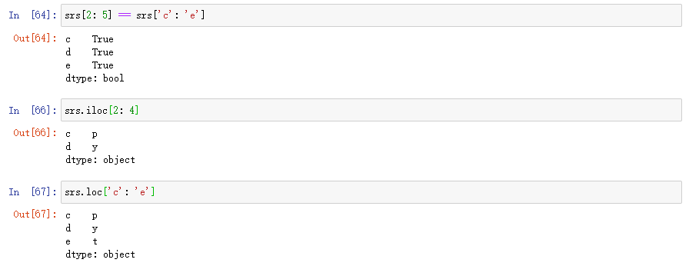
11.2 Series类
11.2.6 Series的数据处理：
索引也支持切片操作：
iloc[]与loc[]支持元素切片操作，iloc[]切片不含右端点，而loc[]包含右端点。

Slide 42
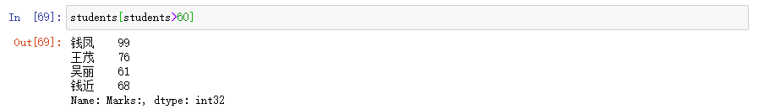
11.2 Series类
11.2.6 Series的数据处理：
Series对象的数据可以按照逻辑选择。
如：以下函数可以直接将分数大于60分的同学信息取出：
也可将为空值的数据取出：

Slide 43
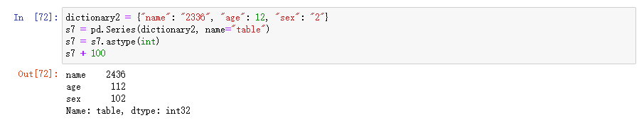
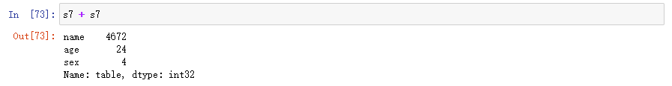
11.2 Series类
11.2.6 Series的数据处理：
Series对象可以按数据列进行向量化的垂直运算，对于数字型的数据，支持数字型列向量与一个标量或向量进行如下运算：
+、-、/、//、*、%、==、！=、>、<、>=、<=、^（二进制异或）、|（二进制或）、&（二进制与）

Slide 44
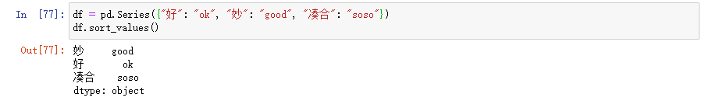
11.2 Series类
11.2.6 Series的数据处理：
数据排序sort_values()：

Slide 45
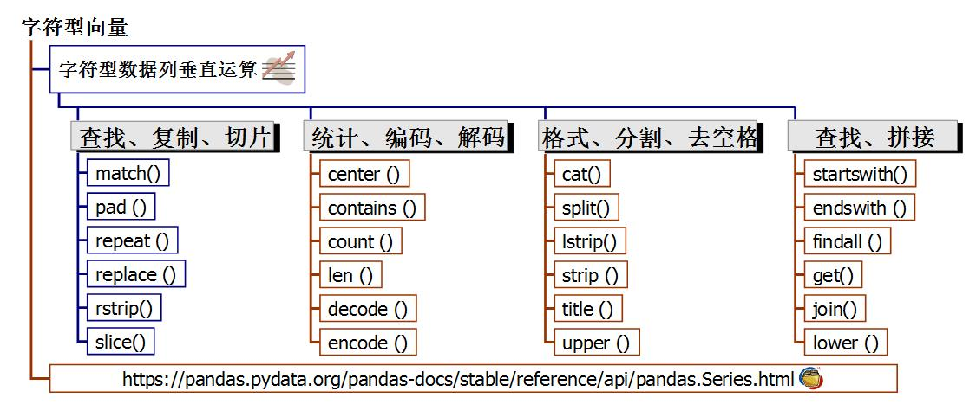
11.2 Series类
11.2.6 Series的数据处理：
字符型数据列垂直运算
字符串的列向量垂直操作，可以通过向量化字符串来处理具有字符串数据的列操作。也可以采用.map或.apply方法。对于字符串类型的Series，可以只写使用垂直化字符串操作，相关的操作与字符串对应的函数用法一样。

Slide 46
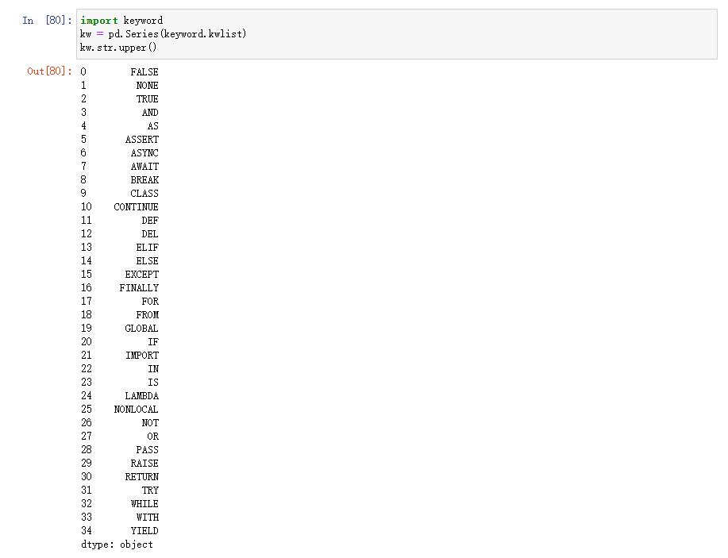
11.2 Series类
11.2.6 Series的数据处理：
将Python关键字列表转为大写

Slide 47
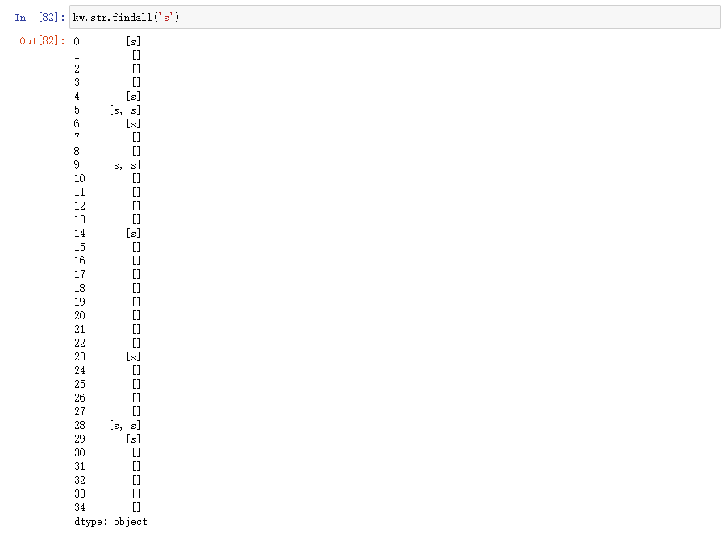
11.2 Series类
11.2.6 Series的数据处理：
寻找Python关键字列表中含有的字符s

Slide 48
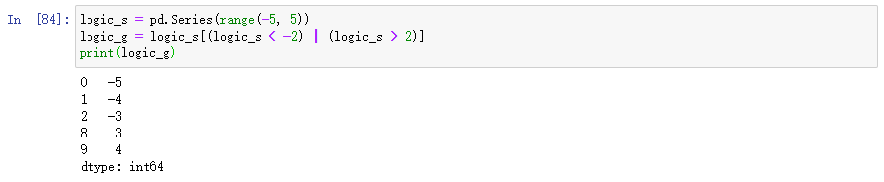
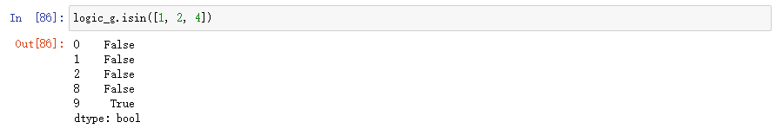
11.2 Series类
11.2.6 Series的数据处理：
按逻辑筛选数据
逻辑运算符 | for or, & for and, and ~for not
判断元素是否在一个表中：

Slide 49
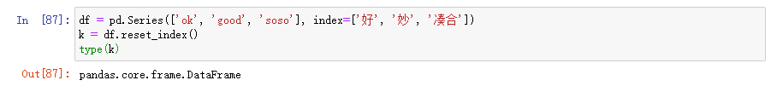
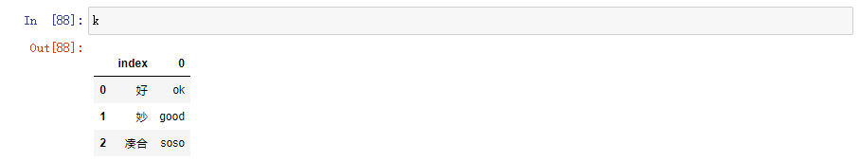
11.2 Series类
11.2.6 Series的数据处理：
reset_index()是将当前索引变为列（Series对象转为DataFrame对象），使用0~n系统默认的索引作为索引。

Slide 50
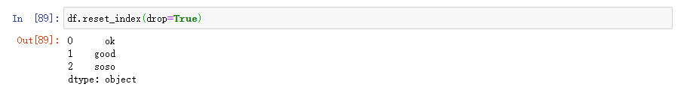
11.2 Series类
11.2.6 Series的数据处理：
若删除索引，使用系统重构索引，可以选择drop=True。

Slide 51
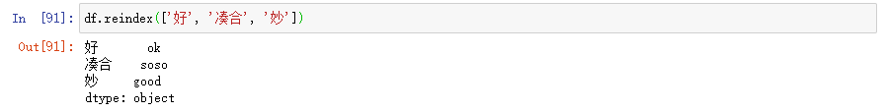
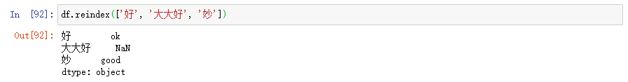
11.2 Series类
11.2.6 Series的数据处理：
reindex()：可以指定新的索引顺序
只可以从原有的索引列表中改变索引的位置，如果使用非该索引列的数据做索引，将返回NaN。

Slide 52
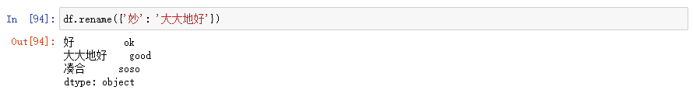
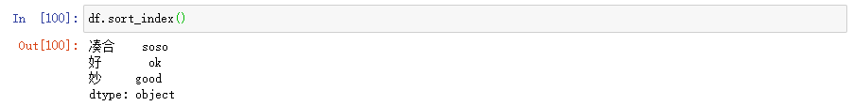
11.2 Series类
11.2.6 Series的数据处理：
索引改名只需将原索引名、新的索引名按照字典数据格式传给rename()函数。
sort_index()：排序

Slide 53
11.2 Series类
11.2.7 Series数据可视化：
Pandas对Matplotlib进行了封装，使用Pandas绘图步骤非常简单：
（1）首先引入模块：import matplotlib.pyplot as plt
（2）设置中文字体资源：plt.rcParams['font.family'] = 'SimHei'
（3）设置画布：fig = plt.figure(figsize=(9,9))
（4）选定区域绘图：plt.subplot(2,4,1)
（5）使用Series.plot绘图

Slide 54
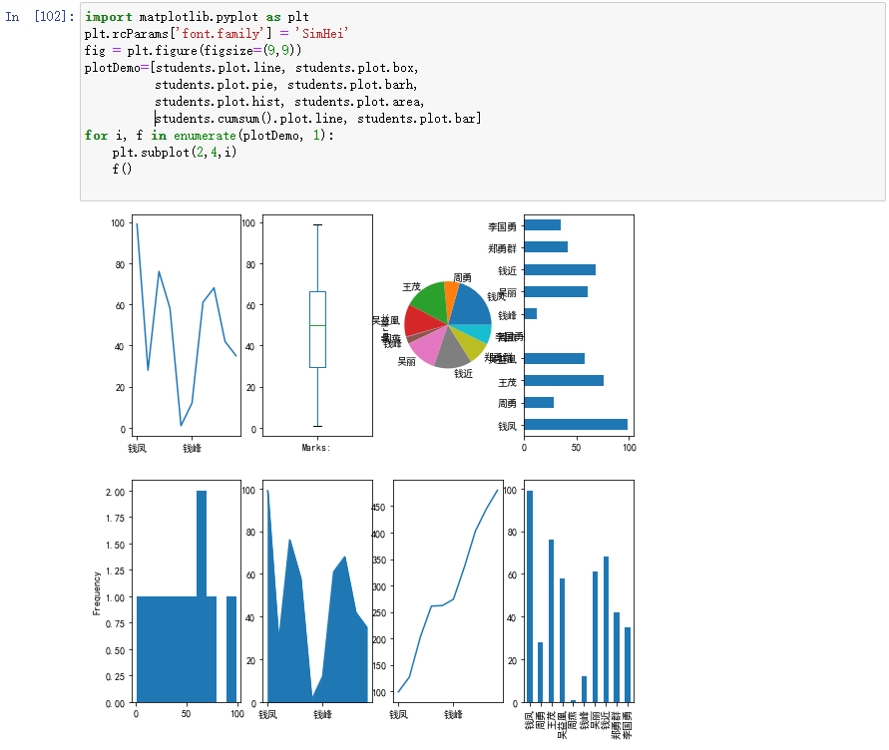
11.2 Series类
11.2.7 Series数据可视化：
将常见的Series绘图函数放到一个列表中，通过循环自动绘制分区图：

Slide 55
11.3 DataFrame类
11.3 DataFrame类：
DataFrame是二维表结构的数据，其每一列都是Series对象，DataFrame是Series的集合。
DataFrame的构造函数如下：
class pandas.DataFrame(data=None, index: Optional[Collection] = None, columns: Optional[Collection] = None, dtype: Union[str, numpy.dtype, ExtensionDtype, None] = None, copy: bool = False)
构建二维大小可变异构的表格数据。数据结构还包含标记的轴（行和列）。DataFrame的每一列都是Series对象。常用如下格式来创建DataFrame对象：
pandas.DataFrame( data, index, columns, dtype, copy)

Slide 56
11.3 DataFrame类
11.3 DataFrame类：
参量：
（1）data ：数据可以是Numpy的ndarray（结构化或同类），Iterable，dict（可以包含Series，数组，常量或类似列表的对象。）或DataFrame。
（2）index：索引类型是xIndex or array-like形式的数据类型。如果没有输入数据的索引信息部分并且没有提供索引，则默认为RangeIndex。
（3）columns：列名称（二维表头）类型为Index or array-like。如果未提供列标签，则默认为RangeIndex（0，1，2，…，n）
（4）dtype：数据类型，默认值None，指定表列的数据类型。仅允许单个dtype。如果没有，则系统推断，自动设定一种相近的数据类型。
（5）copy：布尔型，默认是False从输入中复制数据。

Slide 57
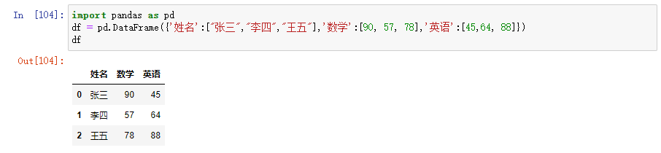
11.3 DataFrame类
11.3.1 DataFrame对象的构建：
DataFrame对象可以直接创建、封装已有的数据，或者从外部文件、数据库、网络输入而获得。DataFrame对象也转换成其他数据格式，或保存输出到外部文件。
可以按照表的字典（dicts of list）方式创建DataFrame对象（按行创建）：

Slide 58

11.3 DataFrame类
11.3.1 DataFrame对象的构建：
可以按照字典表（list of dicts）方式创建。如：使用下面代码创建一个与上面相同的DataFrame对象（按列创建）：

Slide 59

11.3 DataFrame类
11.3.1 DataFrame对象的构建：
由NumPy ndarray对象创建：

Slide 60

11.3 DataFrame类
11.3.1 DataFrame对象的构建：
由外部文件、数据库、剪切板、网页创建：

Slide 61
11.3 DataFrame类
11.3.2 DataFrame表的属性：
DataFrame常用的属性有很多，与Series大部分属性名称相同，见下表。从DataFrame这些属性信息，可以了解对象基本信息。
函数 | 说明
DataFrame.index | DataFrame的索引（行标签）
DataFrame.columns | DataFrame的列标签。
DataFrame.dtypes | 返回DataFrame中的dtype。
DataFrame.values | 返回DataFrame的Numpy表示形式
DataFrame.axes | 返回一个表示DataFrame轴的列表。
DataFrame.ndim | 返回一个表示轴数/数组维数的整数。
DataFrame.size | 返回一个表示此对象中元素数量的int。
DataFrame.shape | 返回一个表示DataFrame维数的元组。
DataFrame.empty | 返回DataFrame 是否为空
DataFrame.select_dtypes(self[, include, exclude]) | 根据列dtypes返回DataFrame列的子集。
DataFrame.memory_usage(self[, index, deep]) | 返回每列的内存使用情况（以字节为单位）。

Slide 62
11.3 DataFrame类
11.3.3 数据的定位与切片：
常用的数据访问主要使用.iloc和.loc属性
切片 | 说明
.iloc[i:j] | 第i行到j-1行
.iloc[:,i:j] | 第i列到j-1列
.iloc[[i,j,k]] | 取i，j，k行
.loc[a:b] | 索引标签第a行到b行
.loc[:,c:d] | 索引标签第c列到d列
.loc[:,[a,b,c]] | 取索引标签a,b,c列

Slide 63


11.3 DataFrame类
11.3.3 数据的定位与切片：
遍历列，可以使用for 对df或df.keys()对象遍历。

Slide 64

11.3 DataFrame类
11.3.3 数据的定位与切片：
按照列、行遍历数据：

Slide 65


11.3 DataFrame类
11.3.3 数据的定位与切片：
按照行遍历数据：

Slide 66

11.3 DataFrame类
11.3.3 数据的定位与切片：
按照行、列访问数据：

Slide 67

11.3 DataFrame类
11.3.3 数据的定位与切片：
按照行列，进行切片访问数据：

Slide 68

11.3 DataFrame类
11.3.3 数据的定位与切片：
增加一行数据：

Slide 69

11.3 DataFrame类
11.3.3 数据的定位与切片：
插入一行数据（Pandas里并没有直接指定索引的插入行的方法，需要通过程序，实现按行插入数据） ：

Slide 70

11.3 DataFrame类
11.3.3 数据的定位与切片：
交换两行数据：

Slide 71

11.3 DataFrame类
11.3.3 数据的定位与切片：
交换两列数据：

Slide 72

11.3 DataFrame类
11.3.3 数据的定位与切片：
删除列：
删除列的操作可以使用del 、df.drop（）、df.pop（）函数实现。以下5种方法都可以完成同样的结果。
df= df.drop('英语',1)
df.pop('英语')
df.drop('英语',axis=1, inplace=True)
df.drop([df.columns[2]], axis=1,inplace=True)

Slide 73

11.3 DataFrame类
11.3.3 数据的定位与切片：
删除行：

Slide 74

11.3 DataFrame类
11.3.3 数据的定位与切片：
数据修改：
根据列定位数据，将被替换数据与替换数据按照字典形式做参赛传递个.replace()函数。

Slide 75

11.3 DataFrame类
11.3.3 数据的定位与切片：
数据排序：
数据的排序使用.sort_values()函数，可以按照升序ascending=True（缺省），或降序ascending=False排序。

Slide 76

11.3 DataFrame类
11.3.3 数据的定位与切片：
索引与数据列改名：
可以同时将索引名或列名改名。

Slide 77

11.3 DataFrame类
11.3.3 数据的定位与切片：
根据dtype 选择列：

Slide 78

11.3 DataFrame类
11.3.3 数据的定位与切片：
数据的向量垂直化计算：
DataFrame表中的任何一列都是Series对象，可以执行Series数据向量垂直化运算。这部分内容与Series数据（数字、字符串）的向量垂直化计算操作相同。

Slide 79



11.3 DataFrame类
11.3.3 数据的定位与切片：
数据的向量垂直化计算：

Slide 80


11.3 DataFrame类
11.3.4 索引相关操作：
Dataframe.reindex()：对DataFrame的数据按照行Row进行.reindex()，生成新的数据集。
对DataFrame的数据按照列column进行.reindex()，生成新的数据集。

Slide 81

11.3 DataFrame类
11.3.4 索引相关操作：
将某一列作为新的索引：

Slide 82

11.3 DataFrame类
11.3.4 索引相关操作：
索引排序使用.sort_index()函数，可以按照升序ascending=True缺省，或降序ascending=False排序。

Slide 83

11.3 DataFrame类
11.3.4 索引相关操作：
多级索引常用在分类汇总或透视图表中。
（1）直接创建元组

Slide 84

11.3 DataFrame类
11.3.4 索引相关操作：
多级索引常用在分类汇总或透视图表中。
（2）通过两个列表的乘积运算来生成多级索引

Slide 85

11.3 DataFrame类
11.3.4 索引相关操作：
多级索引常用在分类汇总或透视图表中。
（3）指定df中的列创建（set_index方法）

Slide 86
11.3 DataFrame类
11.3.5 数据统计分析：
常用的统计函数：
DataFrame常用的统计函数与Series对象大部分相同，主要有：df.describe()、df.lookup()、df.quantile()、df.count()、df.any()、df.all()、df.sum()、df.prod()、df.mean(axis=1)、df.var()、df.prod()、df.skew()、df.kurt()、df.mad()、df.idxmax()、df.idxmin()。

Slide 87
11.3 DataFrame类
11.3.5 数据统计分析：
DataFrame.rank(axis=0,method='average',numeric_only=None,na_option='keep',ascending=True,pct=False)
功能：沿着某个轴（0或者1）计算对象的排名。
返回值：以Series或者DataFrame的类型返回数据的排名
包含有6个参数：
axis：设置沿着哪个轴计算排名（0或者1)
method：取值可以为'average'，'first'，'min'， 'max'，'dense’，
numeric_only：是否仅仅计算数字型的columns，布尔值
na_option：NaN值是否参与排序及如何排序（‘keep’，‘top'，’bottom’）
ascending：设定升序排还是降序排
pct：是否以排名的百分比显示排名（所有排名与最大排名的百分比）

Slide 88

11.3 DataFrame类
11.3.5 数据统计分析：
显示数学与英语成绩的排名：

Slide 89

11.3 DataFrame类
11.3.5 数据统计分析：
clip()函数：有时数据中存在异常值。需要对数据做清洗工作，可以将越界的数据设置为边界值。clip（lower=60, upper=100）函数将小于lower值的值赋为lower值，将大于upper的值赋值为upper。

Slide 90

11.3 DataFrame类
11.3.5 数据统计分析：
相关和协方差

Slide 91
11.3 DataFrame类
11.3.5 数据统计分析：
Pandas提供了一个灵活高效的groupby函数，它对数据集进行切片、切块、摘要等操作。根据一个或多个键（可以是函数、数组或DataFrame列名）拆分pandas对象。对分组进行统计，如计数、平均值、标准差，或用使用户自定义函数求值。
DataFrame.groupby(self, by=None, axis=0, level=None, as_index: bool = True, sort: bool = True, group_keys: bool = True, squeeze: bool = False, observed: bool = False)

Slide 92
11.3 DataFrame类
11.3.5 数据统计分析：
参数：
by：映射，功能，标签或标签列表。
axis：{0或“索引”，1或“列”}，默认为0沿行（0）或列（1）拆分。
Level：级别：整数，级别名称或此类的序列，默认为无。如果轴是MultiIndex（分层），则按一个或多个特定级别分组。
as_index：布尔值，默认为True。
sort：布尔值，默认为True。
group_keys：bool，默认为True。调用apply时，将组键添加到索引以识别片段。
squeeze：布尔值，默认为False。如果可能，请减小返回类型的维数，否则返回一致的类型。
observed：bool，默认为False

Slide 93
11.3 DataFrame类
11.3.5 数据统计分析：
df.groupby()函数，可以使用很多函数可以完成汇聚（reduce）计算。
函数 | 说明 | 函数 | 说明
.all | 判断组内元素是否都为True | .nth | 第n行
.any | 判断是否都为True | .max | 最大值
.count | 统计非null数据 | .min | 最小值
.size | Group的元素个数（含null数据） | .mean | 均值
.idxmax | 最大值的索引号 | .median | Median value
.idxmin | 最小值的索引号 | .sem | 标准差
.quantile | 组的分位数 | .var | 方差
.agg(func) | 对组执行函数运算 | .prod | 乘积
.last | 组内最后值 | .sum | 求和

Slide 94

11.3 DataFrame类
11.3.5 数据统计分析：

Slide 95
11.3 DataFrame类
11.3.5 数据统计分析：
分组统计：
df.groupby(['班级','性别']).agg([min,max])
df.groupby('班级').median()
df.groupby('班级').median()[['英语']]

Slide 96
11.3 DataFrame类
11.3.5 数据统计分析：
pivot_table(data, values=None, index=None, columns=None,aggfunc='mean', fill_value=None, margins=False, dropna=True, margins_name='All')
参数：
data：DataFrame对象
values：要完成就会聚合操作的列，可选。
index：列或分组。
Columns：列或分组
Aggfunc：汇聚函数，默认 numpy.mean
fill_value：标量，填充缺失值，默认None
Margins：布尔值，默认 False，在行、列的末尾加一行或一列分组求和。
Dropna：布尔值，缺省为True，不包含所有事NaN的列
margins_name：字符串行、列分组求和的名称，默认 ‘All’
observed：布尔值，默认为False

Slide 97

11.3 DataFrame类
11.3.5 数据统计分析：
其中pivot_table有四个最重要的参数index、values、columns、aggfunc。通常.pivot_table()函数创建透视图，显示的数据为定制的汇聚函数。
每个pivot_table必须拥有一个index，Index就是层次字段，要通过透视表获取什么信息就按照相应的顺序设置字段，常用多级索引。而Values可以对需要的计算数据进行筛选。aggfunc参数可以设置对数据聚合时进行的函数操作。

Slide 98
11.3 DataFrame类
11.3.5 数据统计分析：
区间分隔 pd.interval_range(start=0,end=5)
#closed参数可选'left''right''both''neither'，默认左开右闭
IntervalIndex([(0, 1], (1, 2], (2, 3], (3, 4], (4, 5]], closed='right’, dtype='interval[int64]')

Slide 99
11.3 DataFrame类
11.3.5 数据统计分析：
用来把一组数据分割成离散的区间。
pandas.cut(x, bins, right=True, labels=None, retbins=False, precision=3, include_lowest=False, duplicates='raise’)
参数含义：
（1）x：被切分的类数组（array-like）数据，必须是1维的（不能用DataFrame）；
（2）bins：bins是被切割后的区间（或者叫“桶”、“箱”、“面元”），有3中形式：一个int型的标量、标量序列（数组）或者pandas.IntervalIndex 。①一个int型的标量：当bins为一个int型的标量时，代表将x平分成bins份。x的范围在每侧扩展0.1%，以包括x的最大值和最小值。②标量序列：标量序列定义了被分割后每一个bin的区间边缘，此时x没有扩展。③pandas.IntervalIndex，定义要使用的精确区间。

Slide 100
11.3 DataFrame类
11.3.5 数据统计分析：
用来把一组数据分割成离散的区间。
pandas.cut(x, bins, right=True, labels=None, retbins=False, precision=3, include_lowest=False, duplicates='raise’)
参数含义：
（3）right：bool型参数，默认为True，表示是否包含区间右部。比如如果bins=[1,2,3]，right=True，则区间为(1,2]，(2,3]；right=False，则区间为(1,2),(2,3)。
（4）labels：给分割后的bins打标签，比如把年龄x分割成年龄段bins后，可以给年龄段打上诸如青年、中年的标签。labels的长度必须和划分后的区间长度相等，比如bins=[1,2,3]，划分后有2个区间(1,2]，(2,3]，则labels的长度必须为2。如果指定labels=False，则返回x中的数据在第几个bin中（从0开始）。
（5）retbins：bool型的参数，表示是否将分割后的bins返回，当bins为一个int型的标量时比较有用，这样可以得到划分后的区间，默认为False。
（6）precision：保留区间小数点的位数，默认为3.
（7）include_lowest：bool型的参数，表示区间的左边是开还是闭的，默认为false，也就是不包含区间左部（闭）。
（8）duplicates：是否允许重复区间。有两种选择：raise：不允许，drop：允许。

Slide 101

11.3 DataFrame类
11.3.5 数据统计分析：
返回值
out：一个pandas.Categorical, Series或者ndarray类型的值，代表分区后x中的每个值在哪个bin（区间）中，如果指定了labels，则返回对应的label。
bins：分隔后的区间，当指定retbins为True时返回

Slide 102
11.3 DataFrame类
11.3.5 数据统计分析：
数据融合 pandas.melt(data, id_vars=None, value_vars=None, var_name=None, value_name='value', col_level=None)
data：DataFrame
id_vars: 类型tuple, list, or ndarray, optional，用来标识变量的列。
value_vars：类型tuple, list, or ndarray, optional，用来unpivot的列。
var_name：标量变量的名称。
value_name：变量默认 ‘value’。
col_level：列的级别。

Slide 103

11.3 DataFrame类
11.3.5 数据统计分析：
可以将变量放在同一列显示：

Slide 104

11.3 DataFrame类
11.3.5 数据统计分析：
虚拟变量（Dummy Variables）有时称为指标变量，变量的值为1或0。此变量通常指示是否发现存在或不存在分类特征。 例如，在成绩数据框中，可以将性别的类别增加2列（类似one- hot 编码）。

Slide 105

11.3 DataFrame类
11.3.6 数据采样：
DataFrame.sample(n=None, frac=None, replace=False, weights=None, random_state=None, axis=None)
n为采样数，frac为比率。
当在有权重筛选时，未赋值的列权重为0，如果权重和不为1，则将会将每个权重除以总和。random_state可以设置抽样的种子（seed）。axis可是设置列随机抽样。

Slide 106
11.3 DataFrame类
11.3.7 数据合并：
concat(objs, axis=0, join='outer', join_axes=None, ignore_index=False,
keys=None, levels=None, names=None, verify_integrity=False, copy=True):
参数介绍：
objs：需要连接的对象集合，一般是列表或字典；
axis：连接轴向（横向axis=0或纵向axis=1）；
join：参数为‘outer’或‘inner’；
join_axes=[]：指定自定义的索引；
keys=[]：创建层次化索引；
ignore_index=True：重建索引
pd.concat()只是单纯的把两个表拼接在一起，它对数据不会消除重数据，但是可以使用drop_duplicates方法实现去重。

Slide 107
11.3 DataFrame类
11.3.7 数据合并：
参数axis是关键，它用于指定是行还是列，axis默认是0。
当axis=0时，pd.concat([df1, df2])的效果与df1.append(df2)是相同的；
当axis=1时，pd.concat([df1, df2], axis=1)的效果与pd.merge(df1, df2, left_index=True, right_index=True, how='outer')是相同的。

Slide 108
11.3 DataFrame类
11.3.7 数据合并：
通过键拼接列 merge(left, right, how='inner', on=None, left_on=None, right_on=None, left_index=False, right_index=False, sort=True, suffixes=('_x', '_y'), copy=True, indicator=False)
参数介绍：
left和right：两个不同的DataFrame；
how：连接方式，有inner、left、right、outer，默认为inner；
on：用于连接的列索引名称，必须存在于两个DataFrame中，如果没有指定，且其他参数也没有指定，则以两个DataFrame列名交集作为连接键；
left_on：左侧DataFrame中用于连接键的列名，这个参数左右列名不同但代表的含义相同时非常的有用；

Slide 109
11.3 DataFrame类
11.3.7 数据合并：
参数介绍：
right_on：右侧DataFrame中用于连接键的列名；
left_index：使用左侧DataFrame中的行索引作为连接键； right_index：使用右侧DataFrame中的行索引作为连接键；
sort：默认为True，将合并的数据进行排序，设置为False可以提高性能；
suffixes：字符串值组成的元组，用于指定当左右DataFrame存在相同列名时在列名后面附加的后缀名称，默认为('_x', '_y')；
copy：默认为True，总是将数据复制到数据结构中，设置为False可以提高性能；
indicator：显示合并数据中数据的来源情况

Slide 110

11.3 DataFrame类
11.3.7 数据合并：
类似于关系型数据库的连接方式，可以根据一个或多个键将不同的DatFrame连接起来。该函数的典型应用场景是，针对同一个主键存在两张不同字段的表，根据主键整合到一张表里面。
df.merge（）默认以重叠的列名当做连接键连接（how=inner），取key的交集，连接方式还有（left,right,outer)。

Slide 111
11.3 DataFrame类
11.3.7 数据合并：
不同的合并方式：

Slide 112

11.3 DataFrame类
11.3.7 数据合并：
如果两个对象的列名不同，更加值相同融合，可以分别指定：

Slide 113
11.3 DataFrame类
11.3.7 数据合并：
join（）索引上的合并
join(self, other, on=None, how='left', lsuffix='', rsuffix='',sort=False):
其参数的意义与上述merge方法中的参数意义基本一样。

Slide 114

11.3 DataFrame类
11.3.7 数据合并：
join（）索引上的合并

Slide 115
11.3 DataFrame类
11.3.8 数据可视化：
DataFrame.plot.hist(self[, by, bins])。绘制直方图.
DataFrame.plot([x, y, kind, ax, ….])。所有绘制图形的祖先方法。
DataFrame.plot.area(self[, x, y])。绘制面积图。
DataFrame.plot.bar(self[, x, y])。绘制垂直条状图。
DataFrame.plot.barh(self[, x, y])。绘制水平条状图。
DataFrame.plot.box(self[, by])。绘制箱式图。
DataFrame.plot.density(self[, bw_method, ind])。绘制密度图。
DataFrame.plot.hist(self[, by, bins])。绘制各列的直方图。
DataFrame.plot.line(self[, x, y])。绘制折线图。
DataFrame.plot.pie(self, \*\*kwargs)。绘制饼状图。
DataFrame.plot.scatter(self, x, y[, s, c])。绘制散点图。
DataFrame.boxplot(self[, column, by, ax, …])。绘制箱式图。
DataFrame.hist(data[, column, by, grid, …])。绘制直方图。

Slide 116

11.3 DataFrame类
11.3.8 数据可视化：

Slide 117

11.3 DataFrame类
11.3.8 数据可视化：

Slide 118

11.3 DataFrame类
11.3.8 数据可视化：

Slide 119

11.3 DataFrame类
11.3.8 数据可视化：

Slide 120

11.4 本章小结：
习题——项目一：实验数据选取某高校计算机科学与技术2019年硕士招生调剂信息数据。
（1） 数据读取：将StudentsDataSet.xlsx读取转为DataFrame数据格式。
（2） 查看调剂专业考生的出身，本科院校、本科专业
（3） 统计获得总分、数学前三名的考生。
（4） 绘出成绩统计图。
习题——项目二：
（1） 下载：全球新冠病毒实时数据：https://github.com/CSSEGISandData/COVID-19/tree/master/csse_covid_19_data/csse_covid_19_time_series。
（2） 查看表的形状维度、获取表结构索引与列的信息。
（3） 统计分析疫情最严重国家和区域。
课外阅读：https://pandas.pydata.org/

Slide 121



